Slide 1
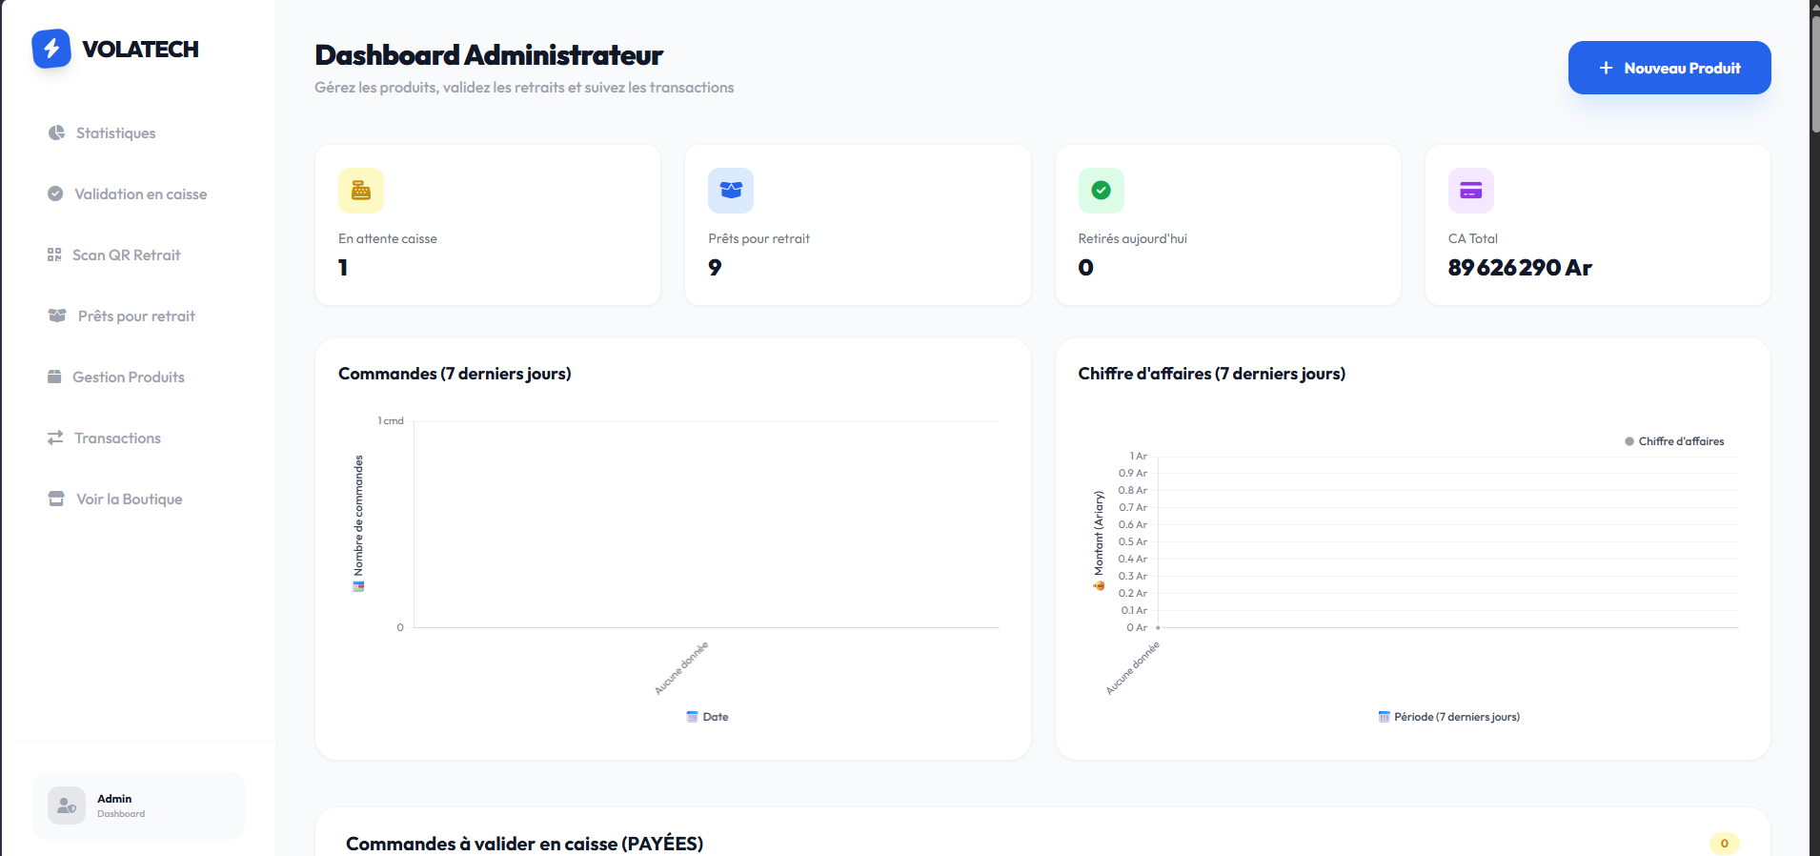
ÉTUDE DE CAS / PORTFOLIO
VOLATECH
Plateforme Web de vente
et de retrait de produits
Présenté par : RANDRIAMANANTENA Fitahiana Lafatra
JAVA 17 / JAKARTA EE
JSP · SERVLETS / POSTGRESQL
Capture du tableau de bord ADMIN
PROJET WEB JAVA EE · 2025

Slide 2
VOLATECH
SYNTHÈSE
Le projet en bref
Un parcours e-commerce avec validation et retrait
DOMAINE
TRAITEMENT
Commerce informatique
Du panier au retrait
Catalogue de produits, panier, commandes et suivi des achats.
Validation des commandes, facturation et parcours de retrait par QR.
ACTEURS
ARCHITECTURE
Client et ADMIN
Java Web traditionnel
Interfaces distinctes pour les achats et l’exploitation de la boutique.
Servlets/JSP, services Java, accès JDBC et base PostgreSQL.
RANDRIAMANANTENA Fitahiana Lafatra
ÉTUDE DE CAS · PRÉSENTATION PUBLIQUE
02

Slide 3
VOLATECH
ANALYSE DES BESOINS
Une chaîne d’achat cohérente
Relier des fonctions commerciales qui nécessitent plusieurs états métier
01
02
03
CATALOGUE
COMMANDE
RETRAIT
Présenter les catégories, les prix et les disponibilités.
Conserver panier, lignes de commande, montant et statut.
Produire la facture, puis tracer la validation et le retrait.
IMPORTANT Le mode de paiement documenté est une simulation, non un encaissement bancaire.
RANDRIAMANANTENA Fitahiana Lafatra
ÉTUDE DE CAS · PRÉSENTATION PUBLIQUE
03

Slide 4
VOLATECH
PARCOURS
Du catalogue au retrait
Processus conçu pour une boutique à retrait contrôlé.
01
02
03
04
Acheter
Commander
Valider
Retirer
Consulter le catalogue et constituer le panier.
Enregistrer la commande et ses articles.
Traiter une étape de paiement simulé puis la caisse.
Présenter le QR et mettre à jour l’état du retrait.
À RETENIR Les contrôles de concurrence et de fin de parcours doivent être confirmés par tests complets.
RANDRIAMANANTENA Fitahiana Lafatra
ÉTUDE DE CAS · PRÉSENTATION PUBLIQUE
04

Slide 5
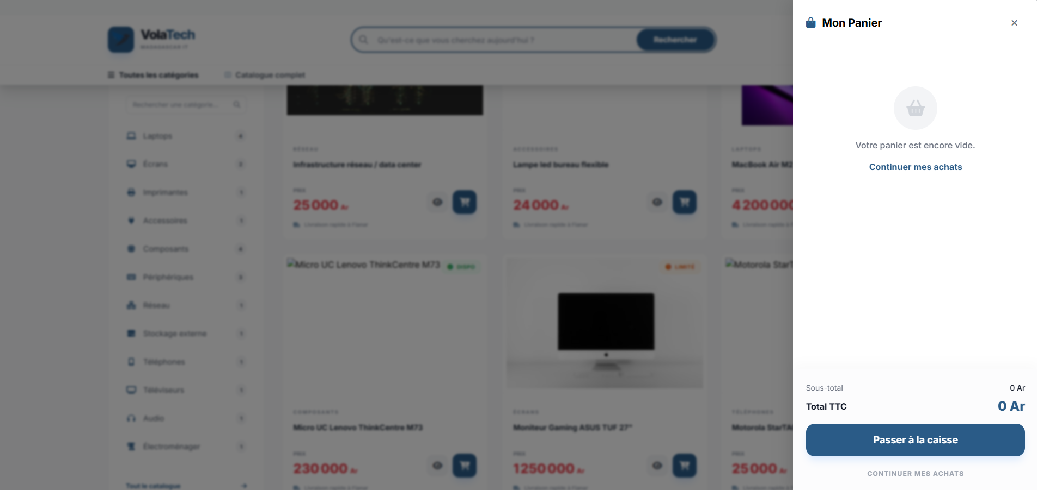
VOLATECH
INTERFACES
Boutique et panier latéral
Parcours public d’achat
CE QUE MONTRE CETTE VUE
Catalogue catégorisé de produits informatiques
Recherche, consultation des prix et constitution du panier
Accès à la validation de la commande
Capture d’interface ; produits et prix présentés à titre de démonstration.
RANDRIAMANANTENA Fitahiana Lafatra
ÉTUDE DE CAS · PRÉSENTATION PUBLIQUE
05

Slide 6
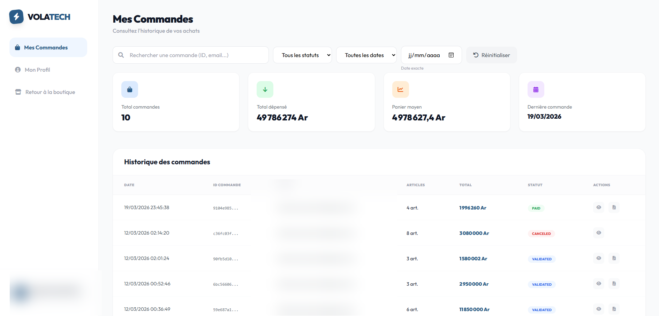
VOLATECH
INTERFACES
Espace Client et dashboard ADMIN
ESPACE CLIENT
PILOTAGE ADMIN
Historique des commandes, filtres, statuts et totaux.
KPI de commandes et emplacements de graphiques d’activité.
RANDRIAMANANTENA Fitahiana Lafatra
ÉTUDE DE CAS · PRÉSENTATION PUBLIQUE
06

Slide 7
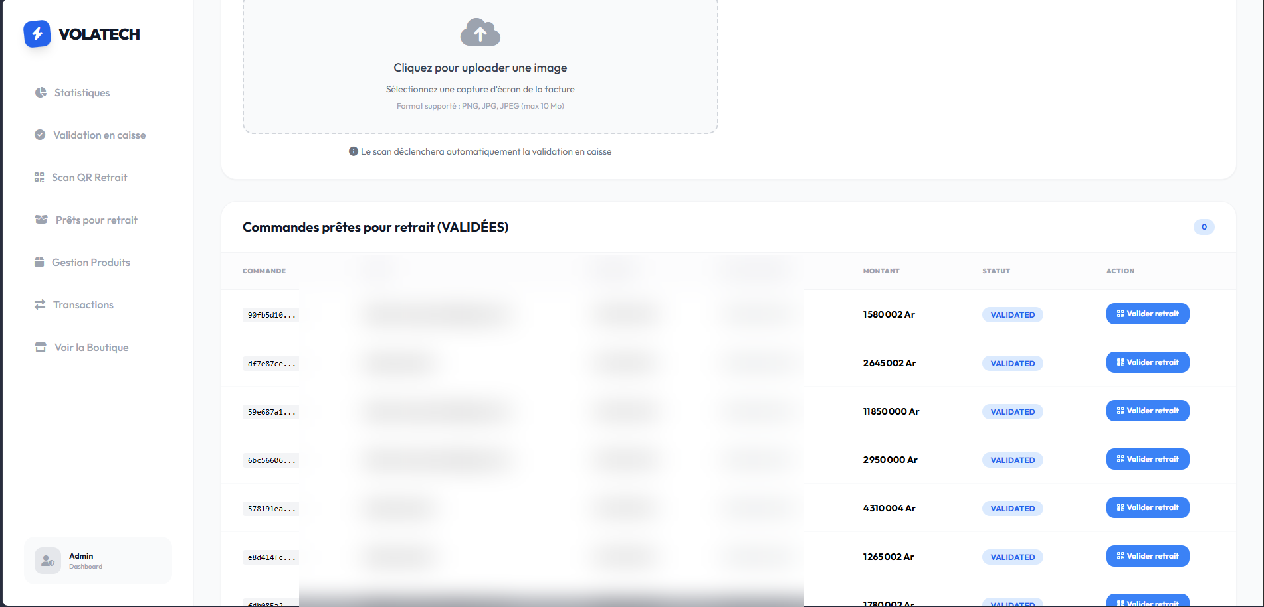
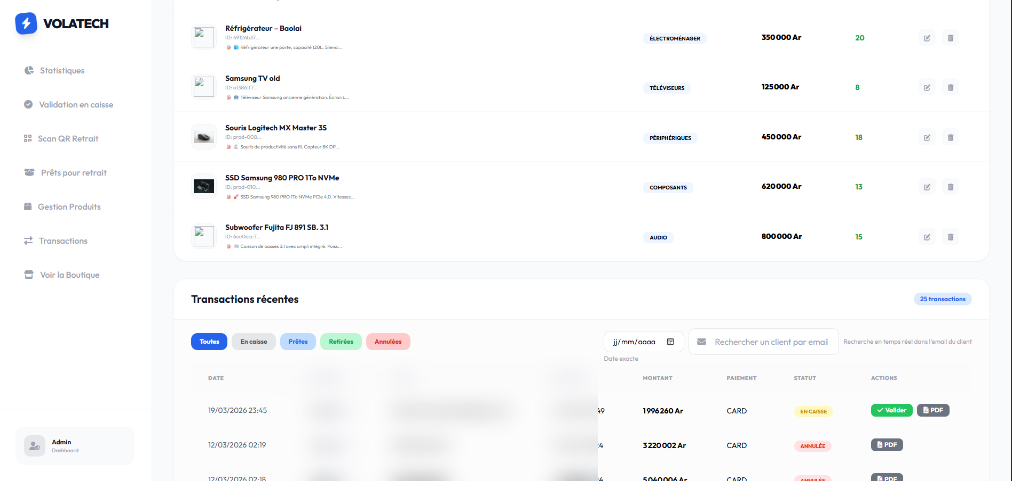
VOLATECH
INTERFACES
Caisse et gestion des transactions
VALIDATION EN CAISSE
GESTION DES TRANSACTIONS
Validation des commandes en caisse et préparation du retrait.
Suivi des produits, stocks et statuts de transactions.
RANDRIAMANANTENA Fitahiana Lafatra
ÉTUDE DE CAS · PRÉSENTATION PUBLIQUE
07

Slide 8
VOLATECH
ARCHITECTURE
Une application Web Jakarta EE en couches
Packaging WAR pour un serveur Jakarta EE, avec configuration WildFly prévue.
01 · UI
02 · HTTP
03 · MÉTIER
04 · SQL
JSP / JS
Servlets
Services Java
JDBC
→
→
→
HTML/CSS, Tailwind et Chart.js
Requêtes, sessions et contrôles de rôle
Commandes, paiement, caisse et facture
Repositories et PostgreSQL via DataSource
TRANSVERSE JSP/Servlets et JDBC caractérisent le projet ; il ne s’agit pas d’une application Spring Boot.
RANDRIAMANANTENA Fitahiana Lafatra
ÉTUDE DE CAS · PRÉSENTATION PUBLIQUE
08

Slide 9
VOLATECH
POSTGRESQL
Sept tables PostgreSQL
Entités clés et liens métier du modèle documenté
USERS
CATEGORIES
PRODUCTS
Identités et rôles
Familles de produits
Articles, prix et stocks
ORDERS
ORDER_ITEMS
PAYMENTS / INVOICES
Commandes et statuts
Lignes, quantité, prix
Paiements et factures
RELATIONS users → orders → order_items → products → categories ; orders → payments / invoices.
Les sept tables sont identifiées dans l’archive ; le comptage des lignes et l’exécution complète ne sont pas revendiqués.
RANDRIAMANANTENA Fitahiana Lafatra
ÉTUDE DE CAS · PRÉSENTATION PUBLIQUE
09

Slide 10
VOLATECH
TRAITEMENTS
Gestion des états et des commandes
Les transitions de statut sont des règles métier et doivent être sécurisées côté serveur.
01
02
03
04
Commande
Simulation
Caisse
Retrait
Construire les lignes et contrôler les articles.
Produire une référence interne de paiement SIM-… .
Appliquer une validation administrative.
Vérifier le QR puis enregistrer le retrait.
À RETENIR Les états de l’application ne valent pas confirmation d’un paiement réel par une banque.
RANDRIAMANANTENA Fitahiana Lafatra
ÉTUDE DE CAS · PRÉSENTATION PUBLIQUE
10

Slide 11
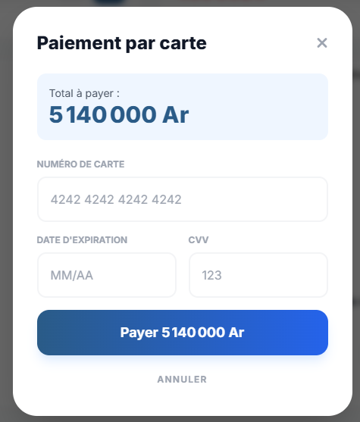
VOLATECH
PAIEMENT / DÉMONSTRATION
Paiement par carte : interface simulée
Une étape de checkout illustrée avec un montant en ariary ; aucun débit bancaire n’est démontré.
CE QUE MONTRE LA CAPTURE
Montant total, champs carte/expiration/CVV et confirmation de paiement.
ÉTAT DU PROJET
Scénario fictif de paiement par carte ; la référence de transaction interne peut prendre la forme SIM-… .
INTERPRÉTATION CORRECTE
Une interface qui prépare un parcours de paiement ; pas une preuve de débit, de PSP ni de conformité PCI.
Capture fournie · formulaire de test (carte / CVV d’exemple)
11
ÉTUDE DE CAS · PRÉSENTATION PUBLIQUE
RANDRIAMANANTENA Fitahiana Lafatra

Slide 12
VOLATECH
ARCHITECTURE / ÉVOLUTION
De la simulation à une intégration bancaire réelle
L’interface serait réutilisable comme point de départ, sous réserve de remplacer la saisie sensible par un composant sécurisé.
01
02
03
04
Créer la commande
Passer par le PSP
Authentifier le paiement
Confirmer côté serveur
Le serveur calcule le montant et crée un paiement en attente.
Redirection ou champs hébergés par un prestataire autorisé.
Le PSP traite la carte ; 3-D Secure si applicable.
Webhook signé / vérification API, idempotence et statut final.
RÈGLE DE SÉCURITÉ
Ne pas conserver ni faire transiter numéro de carte et CVV dans l’application VolaTech. La collecte sensible doit être assurée par le PSP.
Perspective d’évolution technique — non implémentée ni validée dans la version présentée.
12
ÉTUDE DE CAS · PRÉSENTATION PUBLIQUE
RANDRIAMANANTENA Fitahiana Lafatra

Slide 13
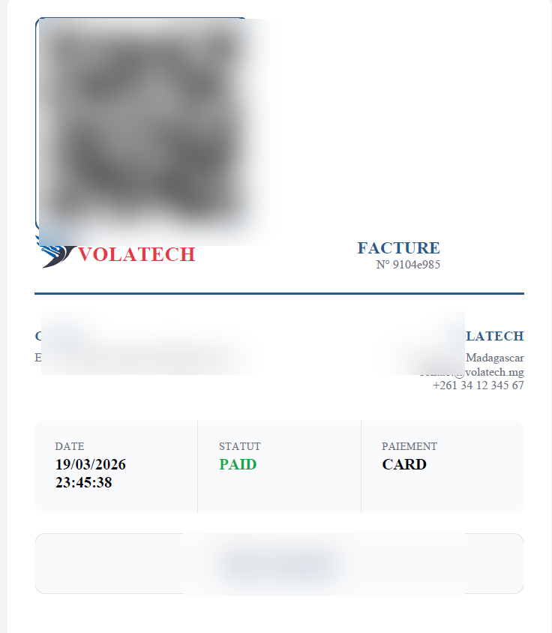
VOLATECH
DOCUMENTS
Facture PDF et QR de retrait
Une preuve documentaire intégrée au parcours de commande
FACTURATION
Document PDF généré par le serveur Java avec référence de commande.
CODE QR
Référence associée au retrait pour l’interface de contrôle.
PRUDENCE
QR non présenté comme signé cryptographiquement ; usage illustratif.
RANDRIAMANANTENA Fitahiana Lafatra
ÉTUDE DE CAS · PRÉSENTATION PUBLIQUE
13

Slide 14
VOLATECH
QUALITÉ
Mécanismes techniques et limites
Les captures attestent les interfaces, pas une validation de production
STRUCTURE
ACCÈS
ROBUSTESSE
Séparation des couches
Sessions et autorisations
Transaction et stock
Servlets, services, repositories et accès SQL paramétré.
Espaces Client/ADMIN ; contrôles des données privées à renforcer.
Atomicité des opérations, concurrence, idempotence et tests E2E à consolider.
PÉRIMÈTRE Projet de démonstration : transactions financières simulées et absence de preuve de production.
RANDRIAMANANTENA Fitahiana Lafatra
ÉTUDE DE CAS · PRÉSENTATION PUBLIQUE
14

Slide 15
VOLATECH
VolaTech
Une étude de cas Java EE qui relie parcours e-commerce, logique de commande et persistance PostgreSQL.
Servlets & JSP
SQL / JDBC
Facturation PDF
QR de retrait
Captures et architecture présentées à partir des documents du projet.
Aucune mise en production n’est présumée.
RANDRIAMANANTENA Fitahiana Lafatra

